Slide 1
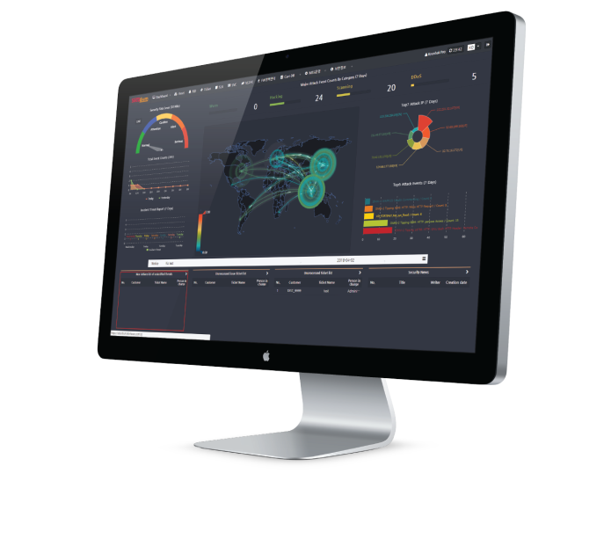
통합 서버 보안 솔루션의 필요
- Trend Micro Deep Security

Slide 2
Contents
Ⅰ
Ⅱ
Ⅲ
Ⅳ
Ⅴ
서버 보안의 필요성
서버 보안 위협 사례 및 한계
Deep Security 란?
Deep Security 핵심기능
왜 Deep Security 인가?

Slide 3
Ⅰ. 서버 보안의 필요성

Slide 4
01 취약점, 해킹의 시작
해커는 취약점 파악을 시작으로 해킹을 준비한다
Ⅰ. 서버 보안의 필요성
웹서버 대상 OS 점유율
OS 별 취약점 누적 현황
W3Techs.com, 26 July 2018
Percentages of websites using various operating systems
Note: a website may use more than one operating system
벤더 별 취약점 발견 OS 누적 현황
cvedetails.com, 26 July 2018
cvedetails.com, 26 July 2018
Top 50 Products By Total Number Of "Distinct" Vulnerabilities
Top 50 Products By Total Number Of "Distinct" Vulnerabilities

Slide 5
02 지속적으로 증가하는 OS 취약점
늘어나는 취약점에 따라 방어가 필요한 취약점은 늘어난다
Ⅰ. 서버 보안의 필요성
연도별 Linux OS 취약점
해마다 증가하는
OS 취약점
cvedetails.com, 27 July 2018
연도별 Windows OS 취약점
취약점 조치가 어려운 현실!!
cvedetails.com, 27 July 2018

Slide 6
03 취약점을 통한 해킹사고
늘어나는 취약점에 따라 방어가 필요한 취약점은 늘어난다
Ⅰ. 서버 보안의 필요성
취약점을 통한 해킹 사고 지속적 발생
취약점을 이용한 악성 코드
전체비중
31%
Miner 악성코드 비중 높음
전체비중
25%
다양한 Ransomware 탐지 됨
전체비중
19%
2018년 상반기 해킹 사고 원인
2018년 상반기 악성코드 유형
여러 취약점 경로를 통한 악성코드 유입
금전적 피해가 발생할 수 있는 유형이 다수

Slide 7
04 취약점을 통한 해킹 시나리오
다양한 취약점을 이용하여 공격하는 랜섬웨어의 피해는 계속 증가하고 있다.
Ⅰ. 서버 보안의 필요성
갠드크랩 랜섬웨어 감염 시나리오
Hacker
성인 사이트
4
성인사이트 접근
1
메일을 통한 악성코드 전파
Office Network
광고사 Network
성인 사이트 광고 페이지
사용자 PC
5
성인사이트에 연결된 광고페이지 자동 접속
6
CVE-2018-8174 취약점을 통한
MyRansom 랜섬웨어 감염
MyRansom, GrandCrab Ransomware 감염
2
광고사이트 임직원 PC
Backdoor 감염
3
CVE-2018-8174 취약점을
이용한 랜섬웨어 유포

Slide 8
Ⅱ. 서버 보안 위협사례 및 한계

Slide 9
01 취약점을 이용한 해킹 사고 경로
2. 서버 보안 위협 사례 및 한계
◈ EREBUS 랜섬웨어
인터넷나야나 사무실
• 153 리눅스 서버 감염
• 3400 고객 웹사이트 감염
• 433개의 파일타입 암호화
• 13억 비트코인 요구
• 2016년 9월 악성 광고에 처음 등장한 랜섬웨어 사용
• 2017년 초에 리눅스 용 악성코드 발견
• 인가된 관리자 PC 해킹을 통한 서버계정정보 이용
공격자
관리자 PC
1
탈취한 계정정보 이용
게이트웨이 서버 (백도어 설치)
1
메일을 통한 악성코드 전파
게이트웨이 서버를 통해 153대에 접속
백업삭제 실행
2
4
1
……….
랜섬웨어 다운 및 설치 (6.5 ~ 6.9)
호스팅 사업부
웹서버
5
6.10 1시 정각 랜섬웨어 동작
백업 서버
IDC(호스팅 서비스)

Slide 10
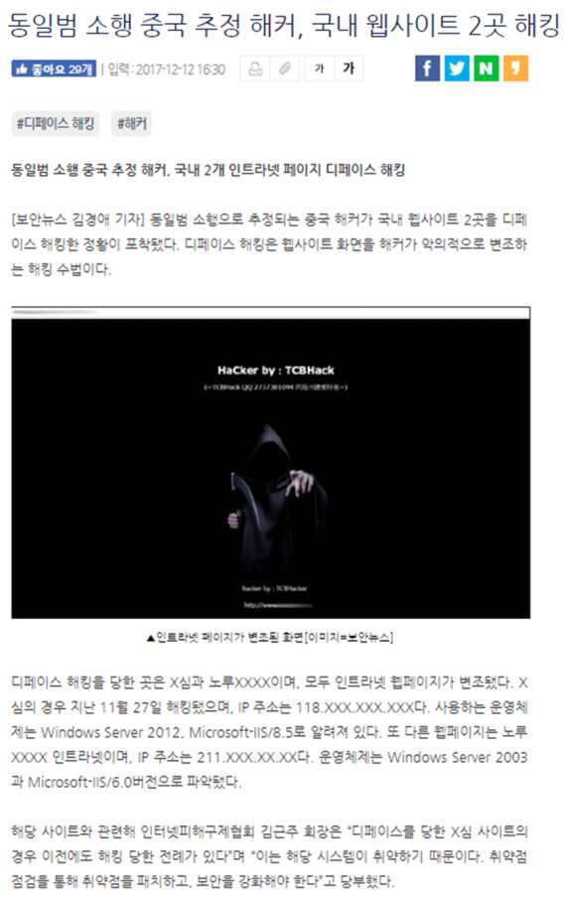
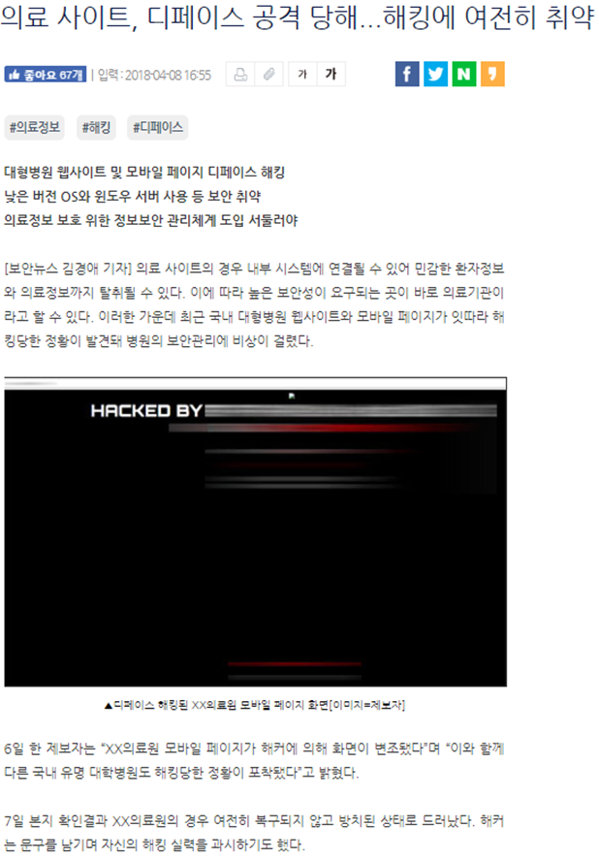
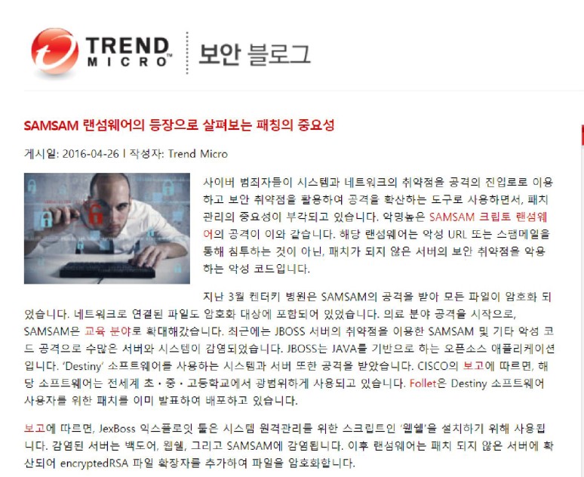
02 취약점을 이용한 해킹 사례
2. 서버 보안 위협 사례 및 한계
Windows 취약점을 통한 해킹
운영 서버의 단종 OS 취약점으로 인한 해킹
패치 미적용으로 인한 해킹 피해의 위험

Slide 11
03 기존 서버 보안의 한계
2. 서버 보안 위협 사례 및 한계
1. 이 기종 환경의 한계
- 다양한 OS/Application 취약점에 대한 보호 수단의 한계
3. Zero-day Attack 한계
- 신규 취약점에 대한 벤더의 패치 제공 전까지 보호대책이 없음
HOW?
2. 운영 환경의 한계
- 신규 취약점 패치에 대한 안정성 확보 전 취약점 패치 진행의 어려움
- 단종된 OS에 대한 취약점 패치 불가능
4. 기존 보안 환경의 한계
- G/W 기반의 보안 솔루션의 한계 존재
- 리눅스 서버에 대한 실시간 보안 필요

Slide 12
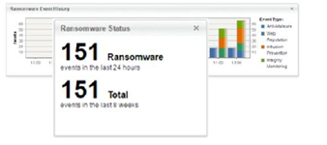
04 통합 서버 보안의 필요
2. 서버 보안 위협 사례 및 한계
전방위적 다단계 서버 보안 필요
• 글로벌 위협 인텔리전스 기반의 신종/변종 랜섬웨어 방어
• 취약점 기반 네트워크 공격 방어(Patch-Free) - 취약점, Zero-Day 공격 방어
• 내부측면이동 차단 및 C&C 트래픽 차단
C&C
Communication
File Servers
Others Servers

Slide 13
Ⅲ. Deep Security 란?

Slide 14
01 통합 서버 보안 솔루션 Deep Security
보안 컴플라이언스 기준에 최적화된 통합 서버 보안 솔루션
3. Deep Security 란 ?
통합 서버 보안 솔루션 Deep Security 를 통한 3단계 철통 방어 !!!
호스트 네트워크 트래픽 분석
시스템 프로세스/파일/로그 검사
파일 기반 멀웨어 탐지
IPS/IDS
FW
Vulnerability
Scanning
Integrity
Monitoring
Log
Inspection
Anti-
Malware
Behavioral
& Machine Learning
Sandbox
Analysis
네트웍 취약점 공격을 차단을 통한
어플리케이션, 서버 자원 보호
의심 위협요소 사전 탐지를 통한
시스템 변조 방어
멀웨어 사전 차단을 통한
표적 공격 대응
1단계
Network Level
2단계
System & APP
Level
3단계
File Level

Slide 15
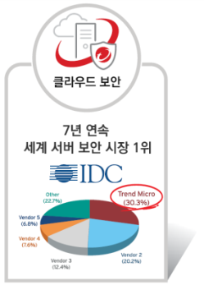
01 통합 서버 보안 솔루션 Deep Security
물리 서버, 가상화 서버, 클라우드 서버에 최적화된 통합 서버 보안 솔루션
3. Deep Security 란 ?
하이브리드 클라우드 보안 솔루션!!
물리서버
가상서버
클라우드 서버
VDI/데스크탑
• 가상화 보안
• 가상화 서버 및 VDI 보안
• 에이전트리스로 AV Storm 방지 및 성능최적화(VMWare)
• VMWare NSX 보안
• VMWare, 마이크로소프트 HIPER-V, 시트릭스 XEN, 레드햇 KVM
• 클라우드 보안
• Auto-Scaling 지원
• 호스트 기반의 IPS/IDS
• 아마존 AWS, 마이크로소프트 AZURE, IBM SoftLayer, KT uCloud, 구글 Cloud, Rockspace
• 물리서버 보안
• 보안 업데이트 적용 불가 시스템에 대한 취약점 가상 패치
• 윈도우, 리눅스(레드햇, SUSE, Ubuntu, Oracle, CentOS 등), Unix(HP-UX, IBM-AIX, 오라클 솔라리스)
경고
IT 인프라 통합
관리자
트랜드마이크로
글로벌 위협 인텔리젼스 (SPN)

Slide 16
Ⅳ. Deep Security 핵심기능

Slide 17
01 네트워크 트래픽 분석
서버 침입방지 및 탐지 (IPS/IDS) 기능을 탑제한 최적의 통합 서버 보안 솔루션
4. Deep Security 핵심 기능
HIPS 기반 네트워크 트래픽 분석 및 차단
OS와 어플리케이션에 대한 취약점 방어
(ex. Struts 2, Shellshock)
네트워크와
어플리케이션에
대한 위협 방어
IPS/IDS
Unknown 랜섬웨어 탐지 및 차단
(ex. WCRY, Petya)
측면 이동 공격 차단
및 서버 공격 포인트
감소
FW
긴급 패치에 대한 요구 감소
자동화된 취약점 감사
및 방어 룰 적용
Vulnerability
Scanning
EOS 시스템과 어플리케이션 방어

Slide 18
02 프로세스, 파일, 로그 기반 검사
서버 프로세스, 파일, 로그 모니터링 기반 통합 서버 보안 솔루션
4. Deep Security 핵심 기능
시스템 무결성 모니터링, 로그 정보 통합 사전 방역
랜섬웨어와 같은 악성 공격 차단
의심스럽거나
인가되지 않은 변경
탐지 – 파일, 포트
레지스트리 등
DevOps 와 CI/CD Pipeline 연계
무결성
모니터링
시스템 전반의 로그
정보 통합 및 보고
공격 포인트 감소
로그감사
IOCs (indicators of compromise)
탐지 및 알림

Slide 19
03 파일 기반 멀웨어 탐지
파일 기반의 안티 멀웨어 기능 탑제된 통합 서버 보안 솔루션
4. Deep Security 핵심 기능
파일 기반 멀웨어 탐지
멀웨어와 표적 공격 차단
알려진 멀웨어
탐지 및 차단
안티 멀웨어
랜섬웨어 탐지 및 차단 (ex.WCRY)
의심스러운 파일 및
행위 탐지
Zero-day 공격 방어
행위기반 & 머신러닝
의심스로운 파일을
커스텀 샌드박스로
분석 요청(DSD 연동)
알려지지 않은 위협을 분석하고
보안 장비와 공유
샌드박스 분석

Slide 20
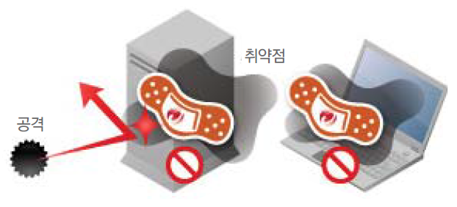
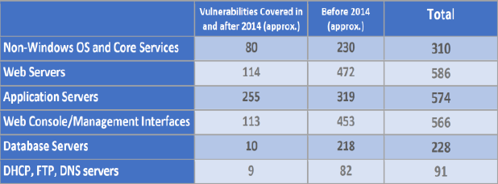
04 가상패치 (Virtual Patching)
최약점 원천 차단 기반의 통합 서버 보안 솔루션
4. Deep Security 핵심 기능
가상패치 란?
취약점을 수정하는 보안 패치를 설치하는 대신 취약점을 악용하는
공격을 차단하고 가상 패치의 역할을 제공합니다.
OS 및 애플리케이션의 취약점을 노린 공격을 네트워크 레벨에서 차단
취약점 발견 후 정식 패치까지 보안 홀 방지
리부팅 또는 업데이트 불가 시스템
취약점 차단 패턴 Rule 약 6,500개
DPI 기반으로 네트워크 레벨에서
취약점 공격을 사전에 차단
Deep Security 취약점 대응
(CVE 기준)

Slide 21
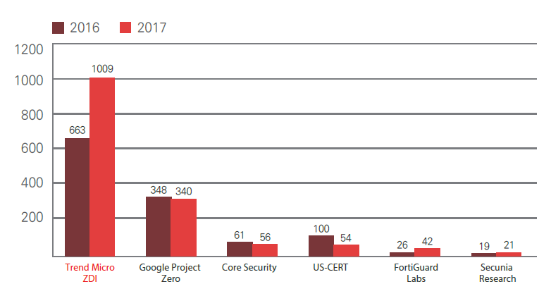
04 가상패치 (Virtual Patching)
보안 컴플라이언스 기준에 최적화된 통합 서버 보안 솔루션
4. Deep Security 핵심 기능
가상패치 Rule 업데이트 기반 기술
“ZDI＂라는 업계 최고의 취약점 연구 조직을 운영 하며 전세계의 취약점에 대한
정보를 실시간으로 업데이트 제공함.
특정 벤더 제품에 국한되어 있지 않는 유일한 Bug Bounty 프로그램
동종 IDS/IPS 업계에서 가장 큰 규모의 모범적인 Bug Bounty 로 성장
80여 개국의 3,000명이 넘는 인원이 내/외부 보안연구원 및 화이트 해커로 활동
신규 보안취약점 발견/연구 및 신고/제보 보상을 위해 매년 수십억원의 지속적인 투자 유지
업계 최고의 Bug Bounty P/G 운영

Slide 22
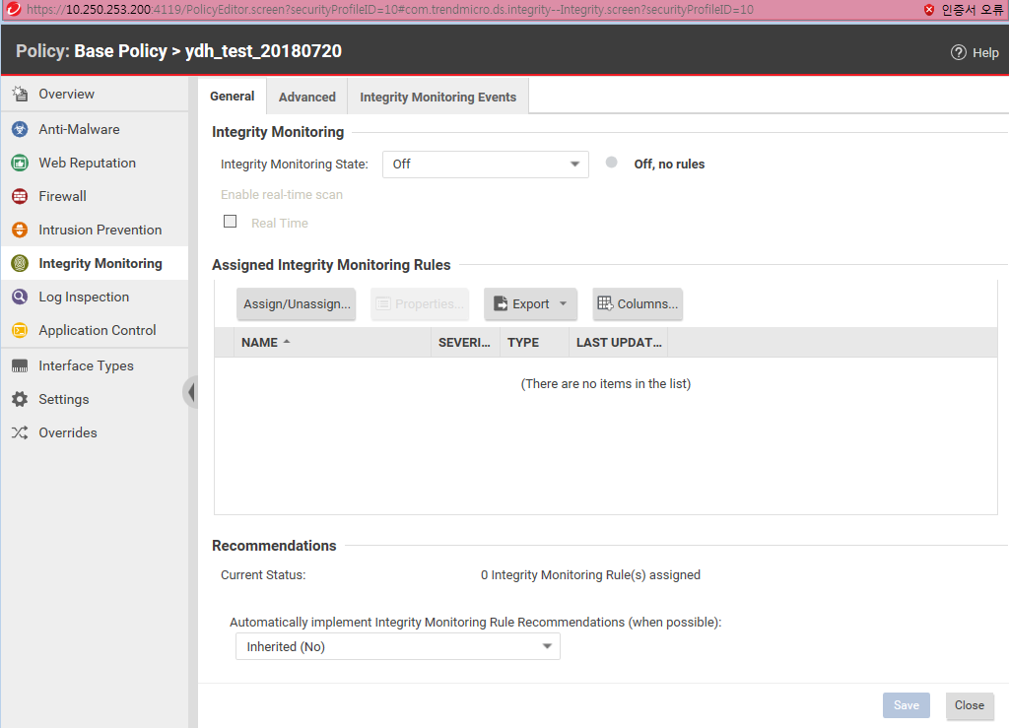
05 시스템 무결성 검사
파일, 시스템 레지스트리 무결성 모니터링 기능
4. Deep Security 핵심 기능
시스템 무결성 검사
• 파일(파일 속성 포함), 디렉토리, 레지스트리, 프로세스 등의 변화를 감지
무결성 모니터링 (예)
공개 Web 서버
실시간 관리
스캐쥴에 의한 감시
컨텐츠
데이터의
디렉토리
아래에 변경
작업 발생!
경고에 의한
조기 발견

Slide 23
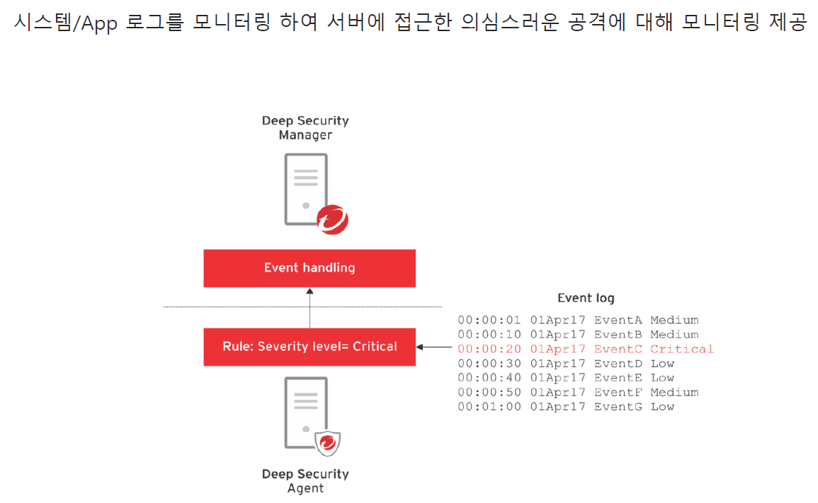
06 시스템 로그 검사 기능
리눅스 서버 시스템 / App 모니터링 및 위협 이벤트 로그 가시성 제공
4. Deep Security 핵심 기능
시스템 로그 검사
• 시스템/App 로그를 모니터링 하여 서버에 접근한 의심스러운 공격에 대해 모니터링 제공

Slide 24
07 리눅스 서버용 Anti-Malware 실시간 검사 엔진
리눅스 서버 백신용 실시간 검사 엔진 탑제
4. Deep Security 핵심 기능
리눅스 서버용 Anti-Malware 실시간 검사 지원
• 가장 높은 탐지율과 다양한 리눅스 OS 종류를 지원
Platforms
Windows (10.3 Agents)
Red Hat Enterprise Linux (10.3 Agents)
CentOS (10.3 Agents)
Oracle Linux (10.3 Agents)
SUSE Linux (10.3 Agents)
Ubuntu (10.3 Agent)
Debian (10.3 Agent)
Cloud Linux (10.3 Agent)

Slide 25
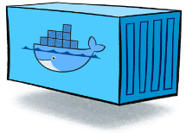
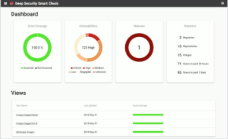
08 Deep Security Smart Check 기능
도커 이미지 스캔 및 무결성 점검 – 도커 이미지의 취약점 및 악성코드 탐지
4. Deep Security 핵심 기능
도커 이미지 악성 위협요소 무결성 여부 사전 체크
• 도커 이미지 생성 전 악성코드 및 취약점 점검을 통해 안전한 DevOps 환경을 지원
• 데브옵스 라이프사이클을 통한 자동화 보안을 강화하기 위한 필수 기능
Deploy
Commit
Build
Push
Scan
Sign
Examine

Slide 26
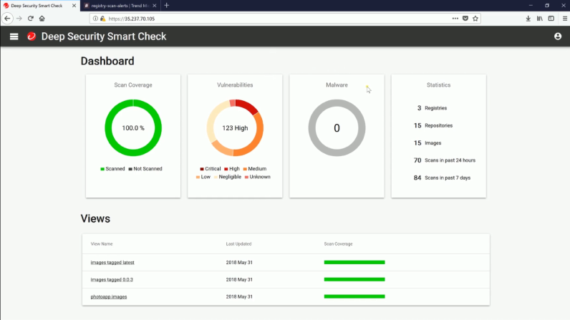
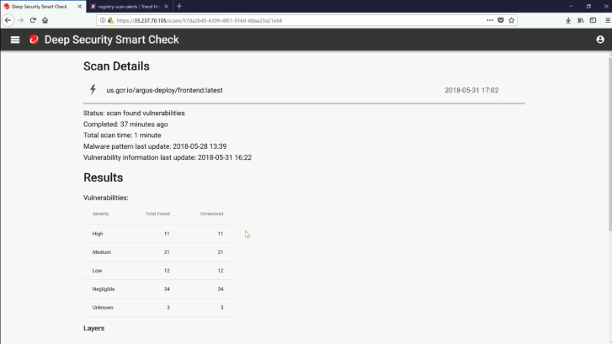
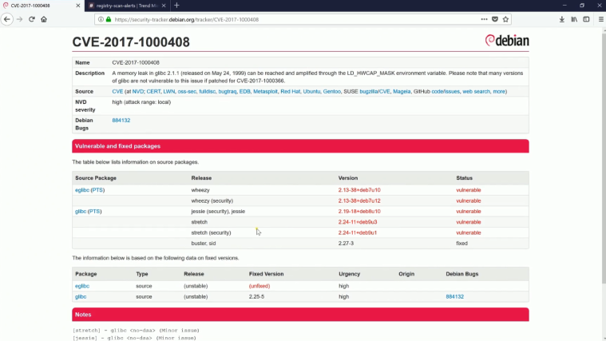
09 Deep Security Smart Check 기능
도커 이미지 스캔 및 무결성 점검 – 도커 이미지의 취약점 및 악성코드 탐지
4. Deep Security 핵심 기능
도커 컨테이너 이미지를 지속적으로 안전하게 보호
• 관리 및 가시성을 기반으로 한 스마트 체크 콘솔 대시보드
• 점검 결과 리포트를 통하여 보안 컴플라이언스 요구사항에 적극적으로 대응

Slide 27
Ⅴ. 왜 Deep Security 인가?

Slide 28
01 호스트 기반의 통합 보안 솔루션
호스트 기반 측면 공격, 취약점 자동 스캔, 가상 패칭 기반의 통합 보안 솔루션
5. 왜 Deep Security 인가?
호스트 기반의 보안 – 유연성, 확장성, 관리효율성 보장
비교항목 | 네트워크 기반 | 호스트(SW)기반 (Deep Security)
구성방식 | Hardware Appliance (Inline/Tap) | Software Agent (Inline/Tap)
Inter-VM 웹 트래픽 모니터링/탐지/차단 | 불가능 | 가능
VM 취약점 스캔 | 불가능 | 각 VM에 대한 웹, OS 취약점 스캔기능 제공
가상패칭 (Virtual Patching) | 불가능 | 각 VM에 대한 웹, OS 취약점 가상 패칭 기능 제공
통합관리 | 다수장비 통합관리 | 장비 및 VM통합보안관리로 서버 및 애플리케이션 가시성 제공
맞춤형 룰 설정 | 모든 서버에 동일한 정책 | 서버의 용도, OS, App에 따라 맞춤형 설정
성능 | 네트워크 레이어에서 트래픽 분석하여 모든 서버들에 포함되는 탐지 룰 적용으로 성능이슈 발생 | 각 서버 레이어별 트래픽을 분산분석 및 필수탐지룰 적용으로 성능 최적화
오탐의 영향 | 오탐이 발생할 경우 모든 서버들에 발생할 수 있음 | 오탐이 발생하더라도 적용된 서버에만 조치
장애 대처 | 보안기능 장애 발생시 전체 트래픽에 영향 | 해당 서버만 조치하여 타 서버들에 영향 없음
Auto Scaling | 불가능 또는 수량 제한적 | 무제한 확장 가능

Slide 29
02 가상화 자원 통합 보안 솔루션
VDI 및 가상화 서버 보안 환경의 효율적 관리 기능 제공
5. 왜 Deep Security 인가?
가상화 서버 및 VDI 환경 효율적 운영 가능
가상화 환경의 일반적인 문제점
가상화 보안 문제의 해결
문제점 | 해결 방안
• AV-Storm 문제 | Deep Security는 가상화 환경에서 에이전트리스 방식의 구성으로 원천적으로 AV-Storm을 해결할 수 있으며 또한 Agent 방식에 있어서도 Virus Scan Cache와 Lightweight 디자인으로 다양한 보안 기능 제공에도 리소스 사용을 최소화 함
• OS/Application 취약점 | Deep Security의 DPI(IDS/IPS, WAP) 기능으로 시스템에 영향 없이(보안패치, 재부팅, 시스템 리소스) Zero-day / Exploit 공격에 대한 방어가 가능
• 관리의 복잡성 | 에이전트리스 방식(Agent 미설치)으로 각 호스트에 Virtual Appliance(DSVA)를 통한 모든 Virtual Machine을 보호
• VM간 공격시 무방비 | 기존 네트워그 레벨에서 IPS/IDS, WAF로는 가상환경내에서의 VM간 악성코드/통신 탐지가 불가함으로 Deep Security가 제공하는 Host-base의 IPS/IDS, WAF로 가상환경 내의 네트워크 모니터링 필요

Slide 30
03 랜섬웨어 차단
알려지지 않은 랜섬웨어 공격에 최적화된 통합 서버 보안 솔루션
5. 왜 Deep Security 인가?
랜섬웨어 공격 맞춤형 사전 방역 기능
패턴 및 머신러닝 기반
랜섬웨어 실행파일 차단/삭제
랜섬웨어 악성행위 기반 차단
랜섬웨어 악성 C&C 통신 차단
IOC 정보
Threat Intelegence 공유

Slide 31
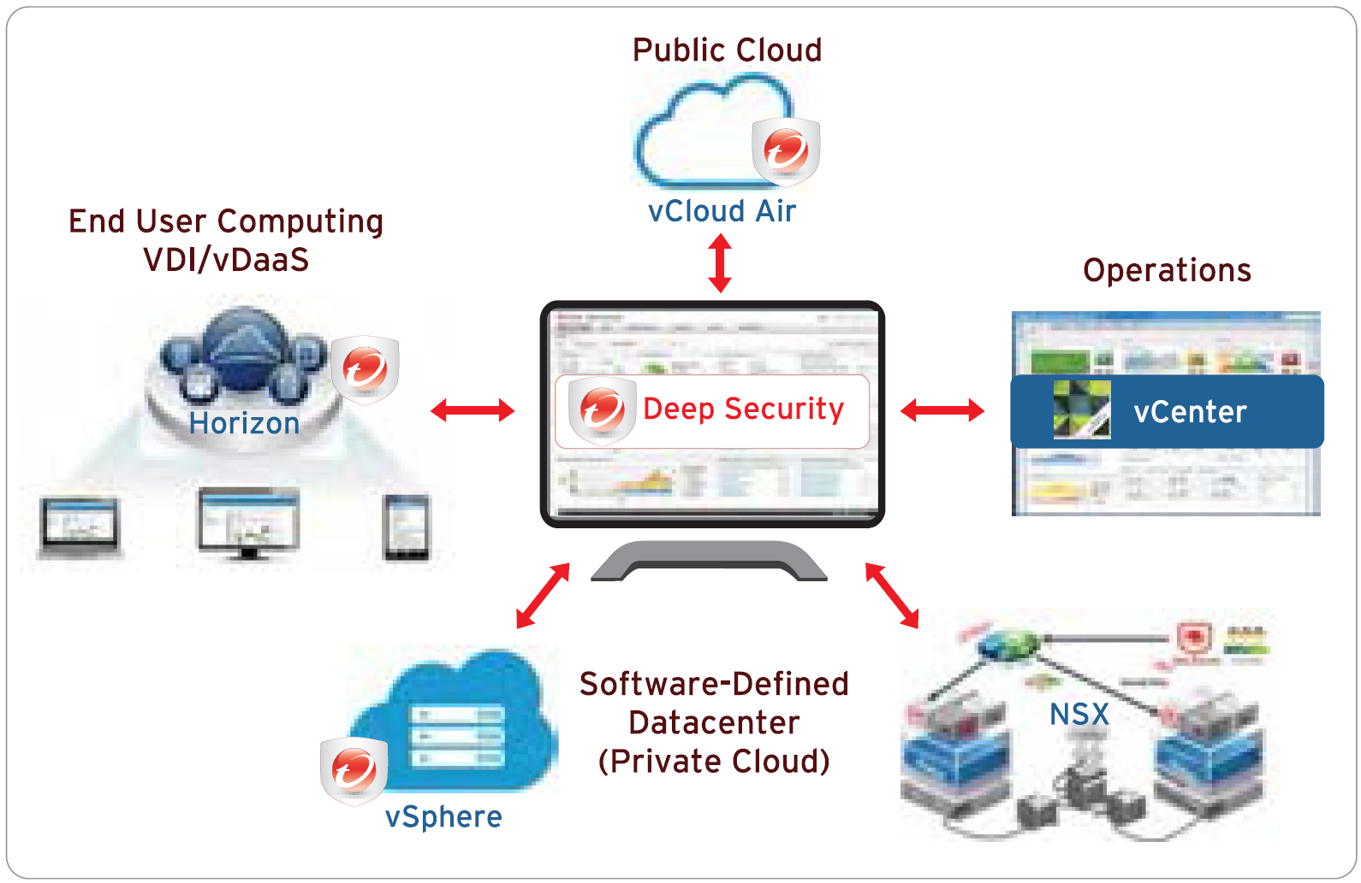
04 Vmware 구성요소들에 대한 포괄적 보안기능 제공
VDI 및 Vmware 환경의 효율적 관리 기능 제공
5. 왜 Deep Security 인가?
하이브리드 클라우드 구성요소들에 포괄적 보안 제공
• 기존 네트워크 운용 부담 경감
• 네트워크 스위치에 의한 엑세스 제어는 불필요
• 물리적 네트워크의 추가/변경에 영향을 받지 않음
• 마이크로 세그멘테이션
• 네트워크 세그먼트 및 보안 세그먼트를 분리
• 가상머신 마다 네트워크 방화벽을 구현하여 보안 세그먼트 최소화
• 필요없는 경로를 모두 차단
• 가상 머신 레벨에서의 보안 위반을 추적
• 동적 보안 관리
• 차단/격리에 의한 자동 검역 기반 보안
• 악성 코드/바이러스를 감지하고 즉시 기존 네트워크에서 자동 격리하여 보안 수준 증가

Slide 32
05 고객사 적용 사례
호스트 기반 측면 공격, 취약점 자동 스캔, 가상 패칭 기반의 통합 보안 솔루션
5. 왜 Deep Security 인가?
리눅스 서버 보안 적용 사례 #1 (금융)
배경
서버 보안 컴플라이언스 준수
수량
총 500 대
Deep security 적용 구성도
서버
타입
Ubuntu Linux
Redhat Linux
Win Nt Svr
데이터센터 적용 구성
Update
Deep Security
Manager
보안
기능
안티멀웨어 : 리눅스 서버용
윈도우 서버용
실시간 멀웨어 검사
DMZ
Internal

Slide 33
05 고객사 적용 사례
호스트 기반 측면 공격, 취약점 자동 스캔, 가상 패칭 기반의 통합 보안 솔루션
5. 왜 Deep Security 인가?
리눅스 서버 보안 적용 사례 #2 (서비스)
배경
하이브리드 클라우드의 서버 보호
수량
총 5,000 대
Deep security 적용 구성도
서버
타입
Redhat Linux
Update
Deep Security
Manager
Deep Security
Manager
안티멀웨어 : 리눅스 서버용
실시간 멀웨어 검사
네트워크 분석 : Deep
Packet Inspection
파일/프로세스/로그 : 무결성
검사 및 시스템 로그 감사
보안
기능
데이터센터
프라이빗
클라우드

Slide 34
별첨. 연계 솔루션 참고 자료

Slide 35
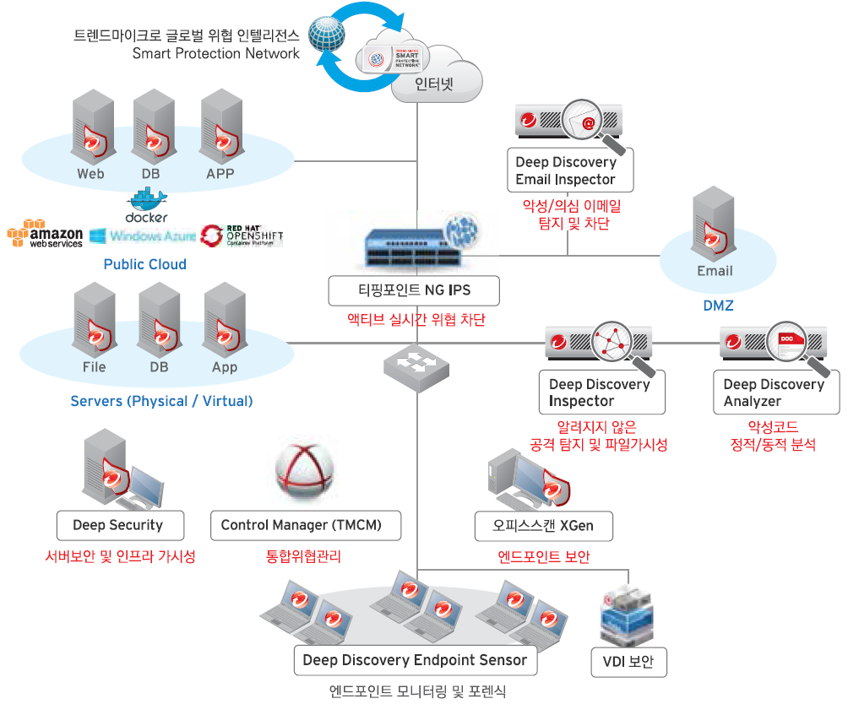
별첨. TrendMicro 제품구성

Slide 36
Thank You

